Slide 3
Notes:
Saludos, bienvenidos
https://pxhere.com/en/photo/1448915

Slide 4
La Biblia: La Llegada del Salvador
Lección 5:
Los Primeros Discípulos y El Primer Milagro
Juan 2:1-12
Notes:
Haz seguro que se está grabando la clase (si se aplica).

Slide 5
Oremos
Amado Jesús, gracias por llamarme a través de tu Palabra. Perdóname cuando no confío en tu poder para ayudarme y para salvarme de mis pecados. Hazme volver a tu Palabra, la Biblia, para leer cada día las pruebas de tu infinito poder. Enséñame, como les enseñaste a los discípulos, y ayúdame a creer y confiar siempre en ti. Amén.
Notes:
Saludos

Slide 6
Mostremos Respeto…
Llegando preparados
Siendo puntuales
A los profesores que nos sirven
A los compañeros en clase
En el grupo de WhatsApp

Slide 7
Actividad de apertura (10 minutos) José y María
Notes:
<Deja que lo platiquen un rato, después el profesor comparte lo siguiente.>

Slide 8
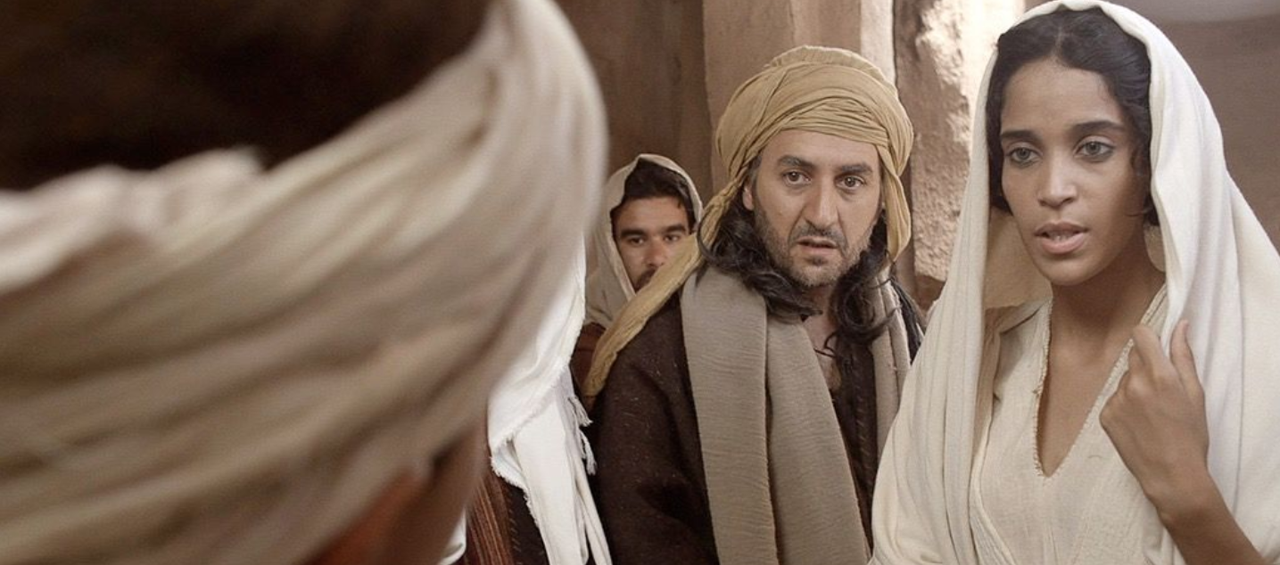
En 5 minutos mencionen todo lo que sepan de José y María en la Biblia
Notes:
Pues, ya sabemos que son de Nazaret, los dos de la familia de David
Creyeron y obedecieron los dos cuando los ángeles les hablaron.
Fueron testigos de unos eventos clave:
El anuncio del nacimiento, la visita de los pastores, y luego de los sabios, le pusieron el nombre Jesús cuando fue circuncidado a los ocho días de su nacimiento
Después de la visita de los pastores nos dice Lucas, “María guardaba todo esto en su corazón, y meditaba acerca de ello.”
A los 40 días presentaron a Jesús en el templo. Ofrecieron un par de tórtolas en sacrificio por su hijo primogénito, conforme a la ley del Antiguo Testamento. Y un tal Simeón testificó, “«Tu hijo ha venido para que muchos en Israel caigan o se levanten. Será una señal que muchos rechazarán y que pondrá de manifiesto el pensamiento de muchos corazones, aunque a ti te traspasará el alma como una espada.»
Vivieron en Belén, Egipto, y luego se establecieron en Nazaret de Galilea
Eran fieles en observar la Pascua anualmente. Llevaron a Jesús cuando él ya cumplió 12 años (Lucas 2:41-52). No comprendieron todo.
José se dedicaba a la carpintería (Mateo 13:55). Y hasta le llamaron a Jesús “carpintero” también.
Es muy probable que tenían otros hijos, Jacobo, José, Simón, Judas, y unas hijas que se mencionan en la Biblia, pero no tenemos sus nombres (Mateo 13:54-56).
Después de la visita al templo, cuando Jesús tenía 12 años, ya no aparece José. Se menciona, pero no está presente en ninguna historia.
María presenció el primer milagro de Jesús en Caná (la lección de hoy).
María estuvo presente en la crucifixión. Jesús se la encomendó a Juan, el discípulo amado para que la cuidara. ¿Ya se habrá muerto José?
En Hechos 1:14, después de la ascensión de Jesús (pero antes del día de Pentecostés), dice “Todos éstos [los once] perseveraban unánimes en oración y ruego, con las mujeres, y con María la madre de Jesús, y con sus hermanos.

Slide 9
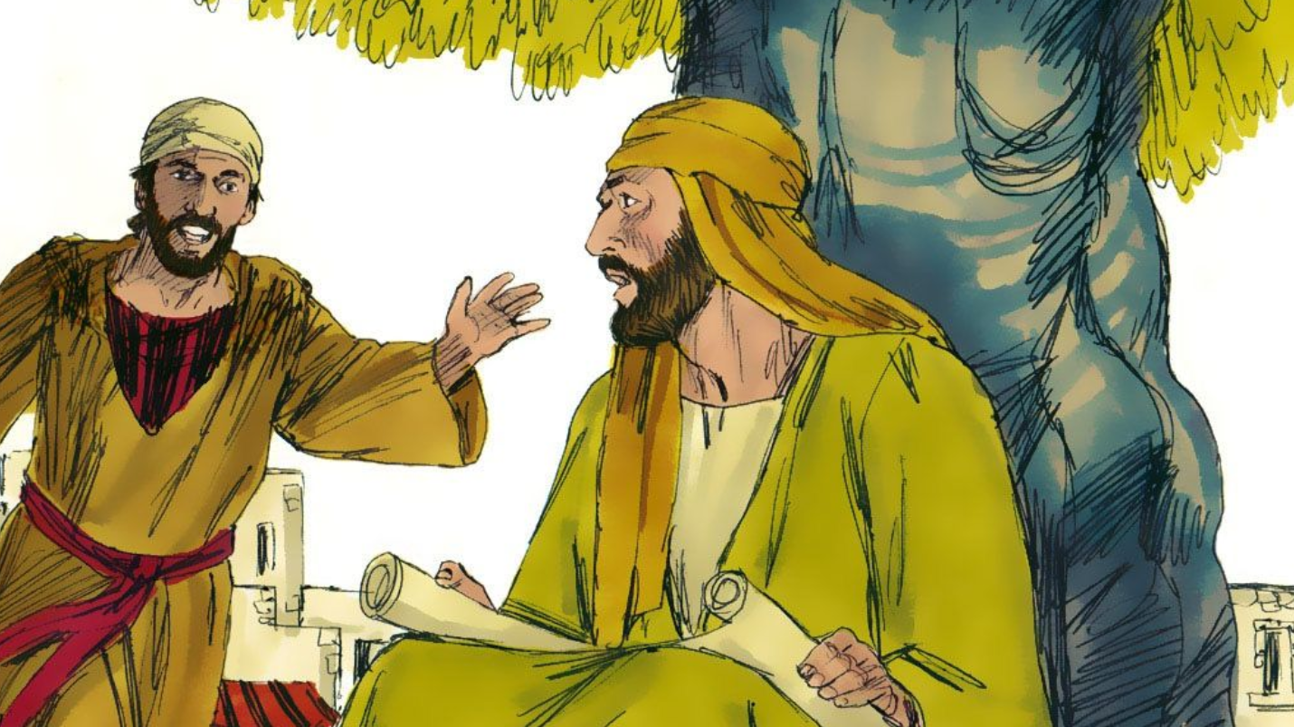
Considerar- Juan 2:1-12

Slide 10
Considerar- Juan 2:1-12
¿Quiénes son los personajes de esta historia?
Notes:
Jesús el Cordero de Dios
Natanael, un contacto de Felipe
La madre de Jesús (María)
Los que servían
El catador
El novio
Los invitados a la boda
Los discípulos
Sus hermanos

Slide 11
Considerar- Juan 2:1-12
2. ¿Cuáles son los objetos de esta historia?
Notes:
El vino
Seis tinajas de piedra para agua
El agua

Slide 12
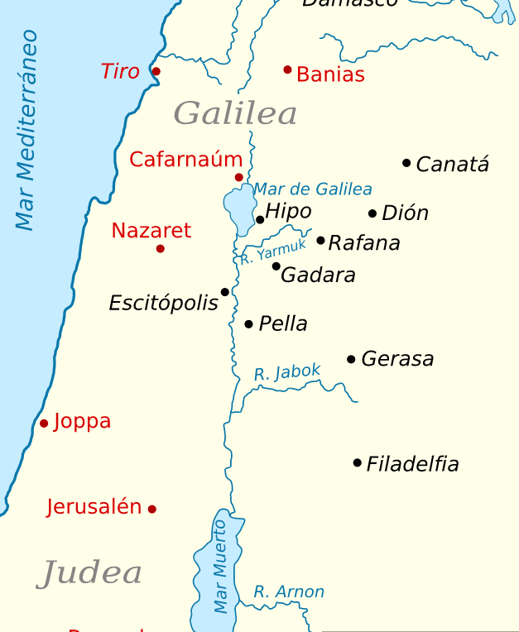
Considerar- Juan 2:1-12
Caná
3. ¿Dónde ocurrió esta historia?
R.Jordán
Notes:
Caná de Galilea (cerca de Nazaret).
https://upload.wikimedia.org/wikipedia/commons/5/5c/The-Decapolis-map-es.svg

Slide 13
Considerar- Juan 2:1-12
4. ¿Cuándo ocurrió esta historia?
Notes:
a. Poco después del bautismo y las tentaciones de Jesús.
b. La boda: “Al tercer día…”

Slide 14
Considerar- Juan 2:1-12
5. ¿Cuál es el problema?
Notes:
Se acabó el vino en la fiesta.

Slide 15
Considerar- Juan 2:1-12
6. ¿Cuáles eventos ocurrieron en esta historia? Contemos la historia juntos.
Notes:
Deje que cuenten la historia. Solo hay que guiarlos cuando se desvíen, se confunden, o pasan por alto algo de importancia.

Slide 16
Considerar- Juan 2:1-12
7. ¿Se resuelve el problema que mencionamos? ¿Cómo?
Notes:
Jesús hace un milagro y provee vino para la boda.

Slide 17
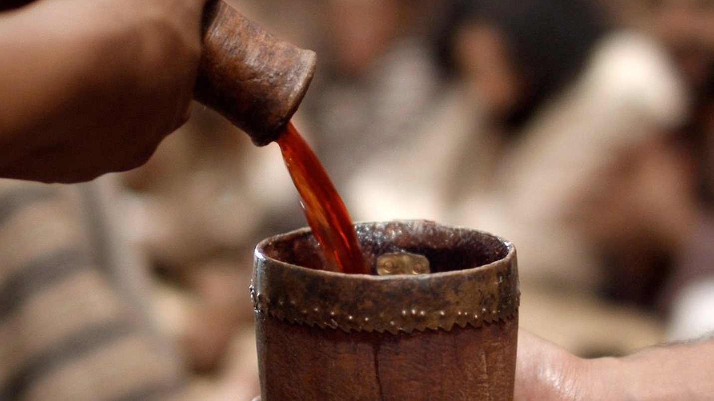
Consolidar- Juan 2:1-12

Slide 18
Consolidar-Juan 2:1-12
1. ¿De qué se trata la historia?
Notes:
a. Jesús muestra su poder al hacer su primer milagro.

Slide 19
Consolidar-Juan 2:1-12
2. ¿Qué pecado me enseña a confesar esta historia?
Notes:
A veces yo quiero resolver las cosas en vez de acudir en oración primero a Jesús .

Slide 20
Consolidar-Juan 2:1-12
3. ¿Dónde veo el amor de Dios en esta historia?
Notes:
Veo que Jesús utiliza su poder en amor para servir a otros y para fortalecer la fe de sus seguidores.

Slide 21
Consolidar-Juan 2:1-12
4. ¿Qué me enseña Dios a pedir y hacer por gratitud a él?
Notes:
Ampararme en él en tiempos de necesidad

Slide 22
Consolidar-Juan 2:1-12
5. ¿Cuándo sería buena situación para compartir este mensaje?
Notes:
Con personas que no saben a quien acudir en sus problemas.

Slide 23
Temas Importantes: (20 minutos) El Evangelio según Juan Y Los Doce Discípulos

Slide 24
¿Quién es Juan?
Hermano de Santiago, hijo de Zebedeo
A quien Jesús amaba
Escritor de 1,2,3 Juan y Apocalipsis
Notes:
1. Hermano de Santiago, hijo de Zebedeo
2. Habla de sí mismo como de aquel “a quien Jesús amaba”. Fue uno de los tres más allegados a Jesús. Desde la cruz, Jesús le encargó velar por su mamá María.
3. No fue ejecutado como los otros, pero sí pasó tiempo como exiliado en la isla de Patmos, donde Jesús le reveló el mensaje que es el libro de “Apocalipsis.”
4. Escribió también las tres cartas breves de Juan y el libro de Apocalipsis.

Slide 25
El Evangelio según Juan
Mucho contenido que no se incluye en Mateo, Marcos, y Lucas
“Yo Soy”
Diálogos largos
Vida, luz
Vocabulario sencillo
Notes:
Contiene mucho material que no se encuentra en Mateo, Marcos y Lucas. Tal vez se debe a que Juan fue escrito después de los otros tres.
La resurrección de Lázaro
La plática con Nicodemo (Juan 3)
Cuando Jesús les lavó los pies
Se enfoca mucho en mostrarnos que Jesucristo es Dios. (“Yo soy…”)
El pan de vida,
la luz del mundo,
la puerta,
el buen pastor,
la resurrección y la vida,
el camino, la verdad y la vida,
la vid
Muchos diálogos largos (Juan 3); Juan 13-17 en el jueves santo: su despedida extendida
Temas clave: vida, luz
Vocabulario sencillo

Slide 26
Los Doce Discípulos de Jesús
Notes:
https://www.flickr.com/photos/9593856@N04/7665401280
A la entrada del Monasterio de Montserrat puedes apreciar este grupo de figuras recordando a Jesús y sus doce apóstoles
Existen muchas leyendas acerca de ellos. Pero lo primordial es que fueron testigos presenciales del ministerio, la muerte, y la resurrección de Jesucristo.

Slide 27
Juntos nombren a los doce discípulos
Simón Pedro
Andrés
Santiago/Jacobo
Juan
Felipe
Bartolomé Natanael
Tomás
Mateo
Santiago/Jacobo, hijo de Alfeo
Tadeo Judas
Simón el Zelote
Judas Iscariote
Notes:
Simón Pedro- el más eminente de los doce, el primero en hablar, batallaba con la arrogancia, pero llegó a ser un gran líder en la iglesia primitiva
Andrés- hermano de Pedro, pescador, discípulo de Juan el Bautista
Santiago (o Jacobo), hijo de Zebedeo y Salomé, hermano de Juan, pescador, de los más apegados a Jesús; Fue el primero de los doce en ser mártir (Hechos 12:1-2)
Juan- (ya hablamos de él)
Felipe- era de Betsaida, llevó a Natanael a Jesús
Bartolomé Natanael- el verdadero Israelita en quien no hay engaño, de Caná
Tomás- el que dudó, y luego dio testimonio de la resurrección: “Señor mío y Dios mío”
Mateo- el cobrador de impuestos
Santiago o Jacobo, hijo de Alfeo
Tadeo Judas
Simón el zelote- Los zelotes eran unos judíos radicales. Pero no tenemos más información acerca de él.
Judas Iscariote- el tesorero y traidor

Slide 28
La Tarea
Ver el siguiente video para la lección 6
Leer Juan 2:13-3:21 en sus Biblias
Notes:
https://pxhere.com/en/photo/847459

Slide 29
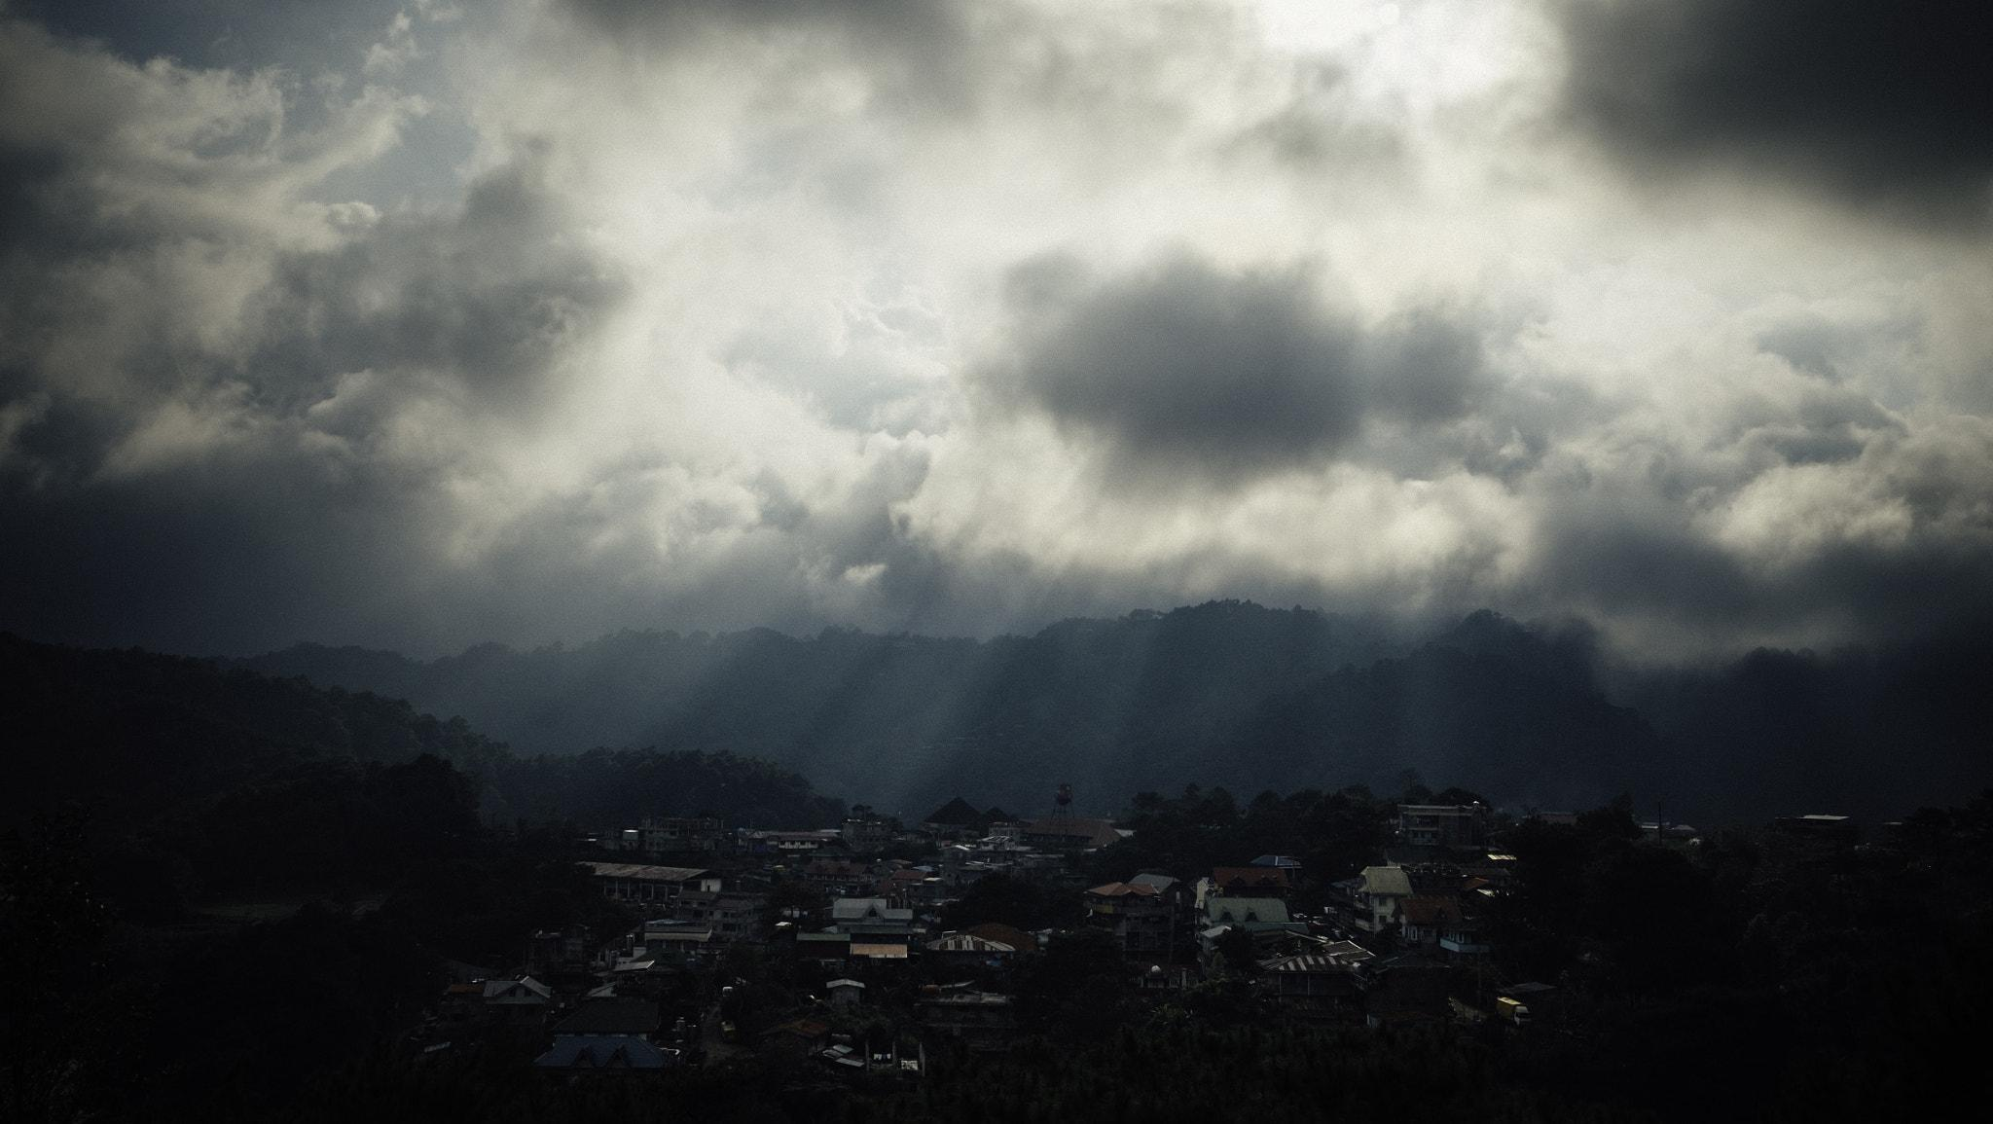
La Oración
Notes:
https://upload.wikimedia.org/wikipedia/commons/e/ee/Answered_Prayer_%28165923671%29.jpeg
Oración de clausura- Ex corde

Slide 30
El Propósito de Academia Cristo
Capacitación para cumplir la Gran Comisión.
Crecer en la Palabra
Llevar la Palabra a otros.
Notes:
Academia Cristo brinda capacitación para cumplir la Gran Comisión de Jesucristo (Vayan y hagan discípulos de todas las naciones), ayudándoles a crecer en la palabra para llevar la Palabra a otros.
Nos dedicamos a ayudarles en conocer y entender las Escrituras, porque allí el Espíritu nos muestra el pecado, y allí conocemos la gracia de Jesucristo.
Y luego, ese conocimiento del amor de Cristo no se puede quedar con nosotros. Jesucristo nos llama a llevar la palabra a otros.

Slide 31
“Quiero juntar un grupo. ¿Pueden orientarme?”
Hable con su profesor
Orientación: Grupo Sembrador
>>No dejemos de congregarnos, como es la costumbre de algunos, sino animémonos unos a otros; y con más razón ahora que vemos que aquel día se acerca.<< (Hebreos 10:25)
Notes:
Algunos nos han comentado:
Deseo juntar un grupo de personas para compartir lo aprendido y para estudiar la palabra donde vivo. ¿Pueden orientarme?
Claro que sí. Nuestros profesores los pueden orientar o dirigirlos a uno de nuestros asesores quienes les ayudarán en formar un Grupo Sembrador.
Un grupo sembrador existe para crecer juntos en las Buenas Nuevas de Jesucristo. Estudiamos la Palabra, oramos, nos amamos el uno al otro, y alabamos al Señor. El Grupo Sembrador es el primer paso de plantar una iglesia.
En algunos casos se puede hacer una consulta presencial con uno de nuestros asesores, sin costo alguno.
Si le interesa plantar un Grupo Sembrador, hágaselo saber a su Profesor o cualquier de nuestros asesores.
Somos de Cristo. Y los cristianos se juntan. >>No dejemos de congregarnos, como es la costumbre de algunos, sino animémonos unos a otros; y con más razón ahora que vemos que aquel día se acerca.<< (Hebreos 10:25)

Slide 32
Deseo unirme a ustedes. ¿Cómo se hace?
Hable con su Profesor
Se establece Unidad Doctrinal
>>Hermanos, les ruego por el nombre de nuestro Señor Jesucristo, que se pongan de acuerdo y que no haya divisiones entre ustedes, sino que estén perfectamente unidos en un mismo sentir y en un mismo parecer.<< (1 Corintios 1:10)
Notes:
Deseo unirme a ustedes. ¿Cómo se hace?
Hable con su Profesor. Los puede orientar en cómo empezar el proceso para establecer Unidad Doctrinal.
Para nosotros es importante que prediquemos el mismo mensaje, y que tengamos las mismas creencias. Así podemos colaborar y apoyarnos mejor, así como dice el Apóstol Pablo:
>>Hermanos, les ruego por el nombre de nuestro Señor Jesucristo, que se pongan de acuerdo y que no haya divisiones entre ustedes, sino que estén perfectamente unidos en un mismo sentir y en un mismo parecer.<< (1 Corintios 1:10)
Nota para los profesores: Si alguien menciona especificamente el deseo de unirse en acuerdo doctrinal o de formar un grupo sembrador, se le pide hacer dos cosas:
1) Avisar de inmediato al director estudiantil (Andrew Johnston), director académico (Joel Sutton) o cualquier de nuestros misioneros o representantes de Academia Cristo.
2) Notarlo en el informe al final de la clase.

Slide 33
Notes:
Despedidas

